Slide 1
Имя существительное
Русский язык
2 класс
Камалова Н.З.,
учитель начальных классов
высшей квалификационной категории
МБОУ «АСОШ №1» РТ

Slide 2


Slide 3
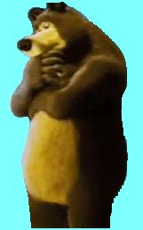
Для определения темы урока необходимо разгадать кроссворд от Медведя.

Slide 4
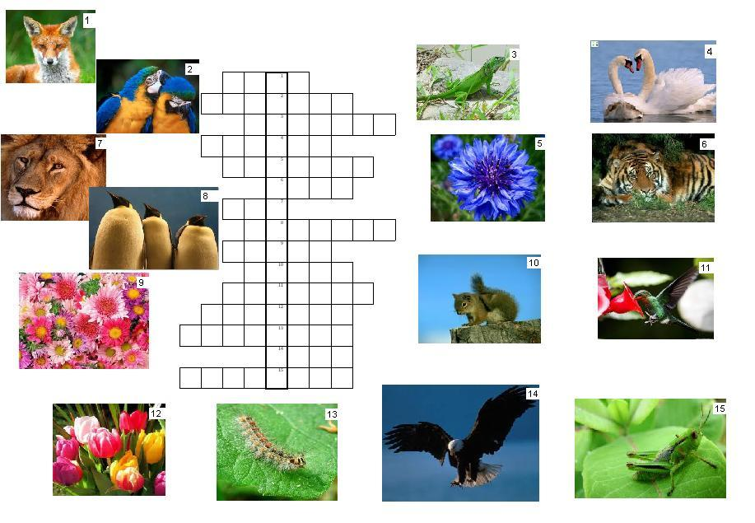

Slide 5
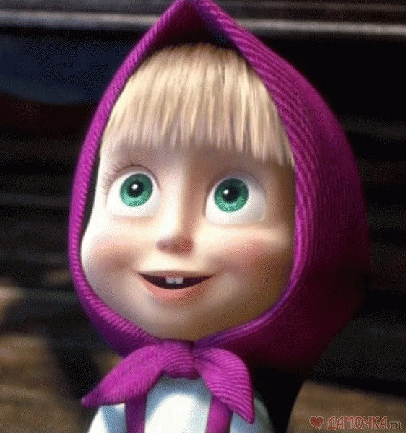
Итак, тема нашего урока
С У Щ Е С Т В И Т Е Л Ь Н О Е

Slide 6
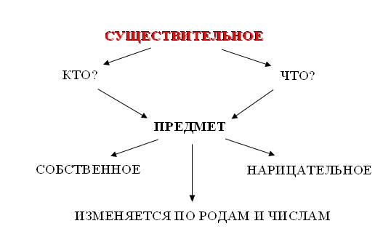
Модель существительного

Slide 7
Выбрать и написать имена существительные
…
Древним словом мы с будущим слиты.
Человечество – наш ученик.
Наш круг чтенья – земная орбита.
Наша Родина – русский язык.
                Из стихотворения Леонида Корнилова «Русская речь»

Slide 8
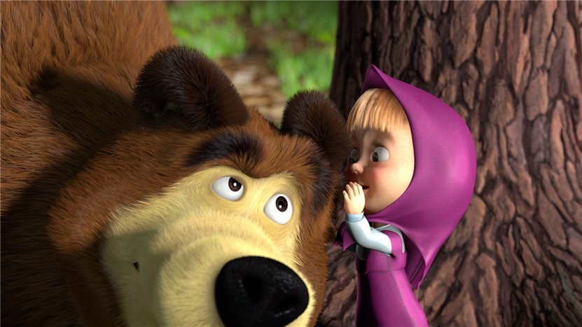
Какое из однокоренных слов является существительным?
Весёлый – веселье, веселиться
Гора – горный, горка
Смешной – смех, смешить
Удалиться– далёкий, даль
Клёв – клевать, поклёванный

Slide 9
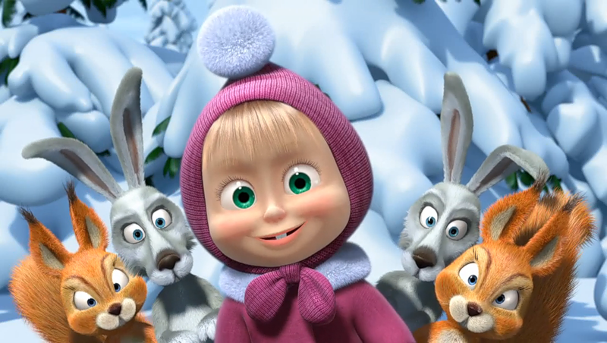
Физкультминутка!

Slide 10
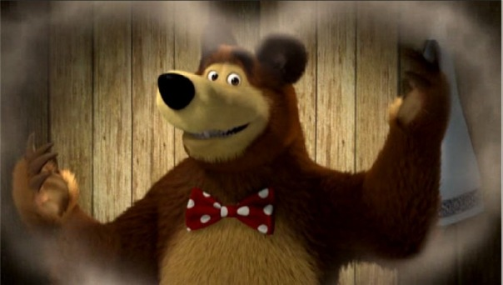
Подберите синонимы к слову
РОССИЯ

Slide 11


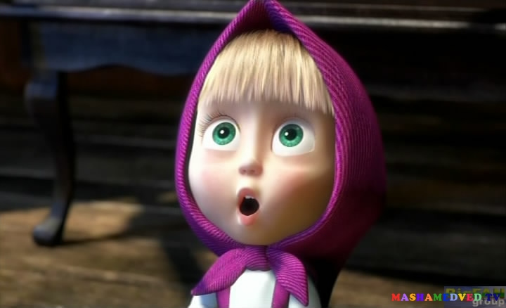
Отчизна
Отечество
Родина страна

Slide 12
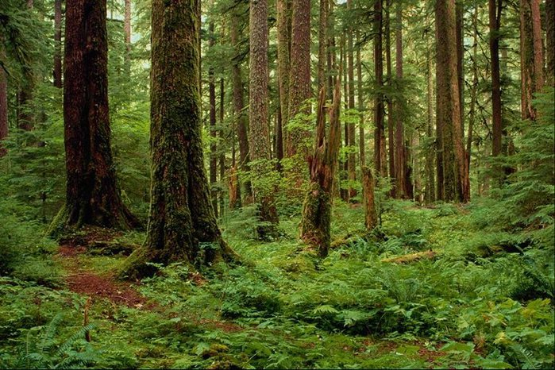
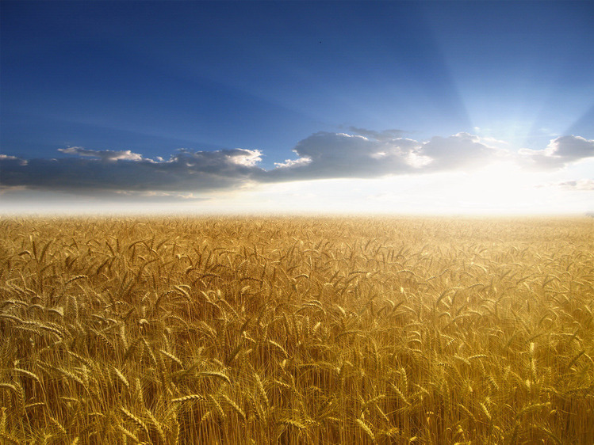
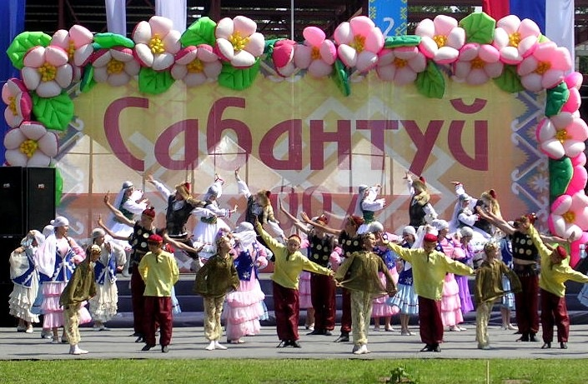
Леса, поля, луга, праздники, традиции

Slide 13
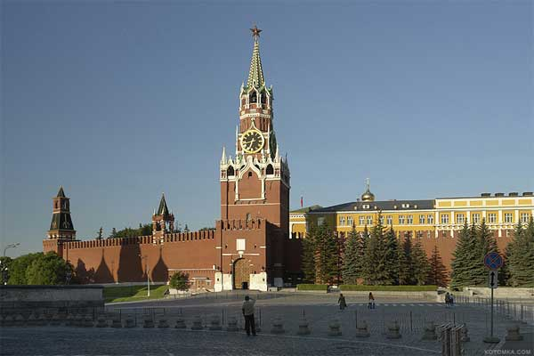
Москва

Slide 14
Выберите существительные и определите род и число
Бурые медведи водятся в Европе, Азии и Северной Америке. Эти животные – отличные охотники, но часто питаются и лесными ягодами, кореньями, фруктами, выкапывают жуков и личинок, ловят лягушек и рыбу.

Slide 15
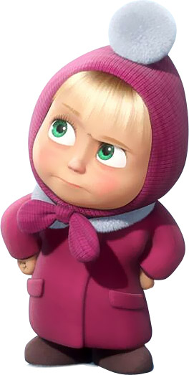
Заполните таблицу

Slide 16
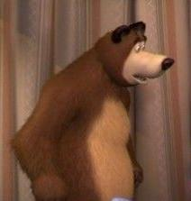
Вопросы от Медведя
Первый ряд: 1. Слово зелень – существительное?
2. Москва – это собственное существительное?
3. Существительное обозначает предмет?
Второй ряд: 1. Медведь – нарицательное существительное?
2. Маша – отвечает на вопрос что?
3. Дедушка – существительное женского рода?
Третий ряд: 1. Очки – существительное во множественном числе?
2. Существительное отвечает на вопрос кто? и что?
3. Рыба – существительное в единственном числе?
Четвертый ряд: 1. Дверь – существительное мужского рода?
2. Время – существительное женского рода?
3. Имена собственные пишутся с большой буквы?
Пятый ряд: 1. Город – имя нарицательное?
2. Сад, садовый, садовник – однокоренные слова?
3. В словах ру…кий, па…ажир пишется два с?

Slide 17
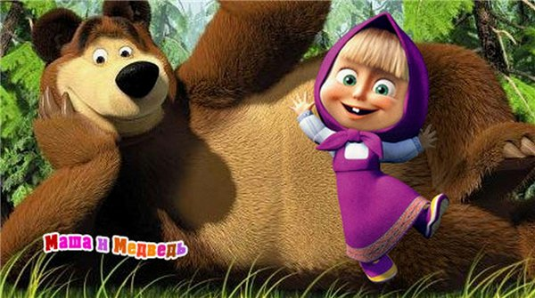
Правильные ответы
О | О | О
О
О | О | О
 |  | О
О | О | О

Slide 18
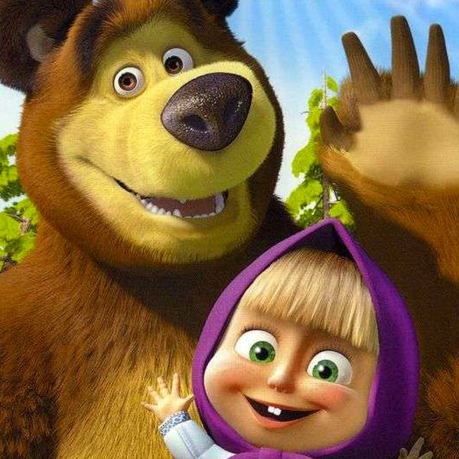
Молодцы! Удачи Вам!

